Slide 1
ОСТРЫЕ КИШЕЧНЫЕ ИНФЕКЦИИ

Slide 2
Острые кишечные инфекции (ОКИ) – группа заболеваний, основными клиническими проявлениями которых являются диарея и рвота.

Slide 3
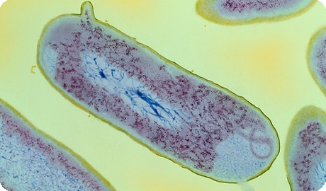
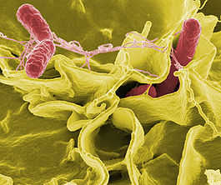
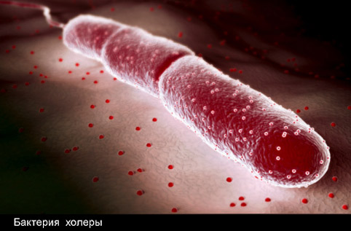
Этиология. Классификация:
ОКИ бактериальной природы:
вызываемые заведомо патогенными энтеробактериями (дизентерия, сальмонеллез, холера, и др.)
шигелла

Slide 4
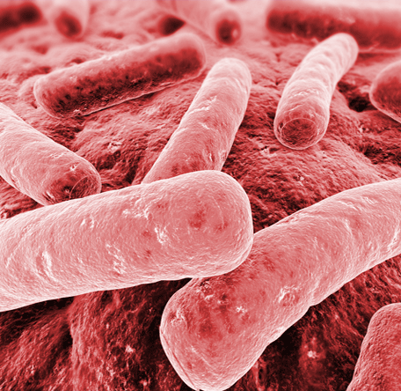
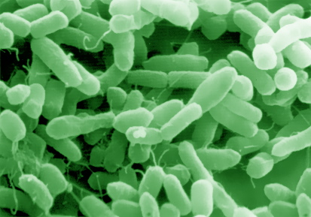
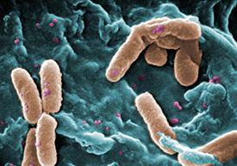
вызываемые условно-патогенными микроорганизмами (клебсиелла, клостридии, синегнойная палочка и др.)

Slide 5
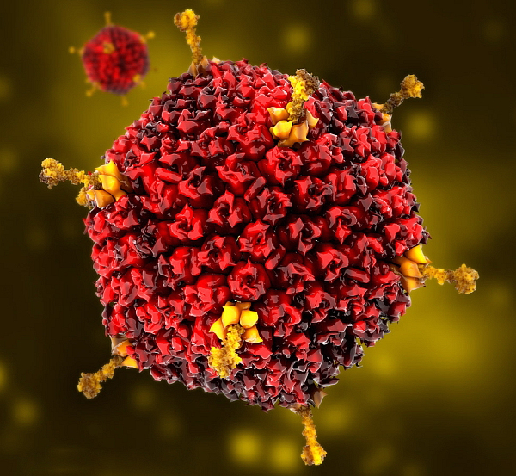
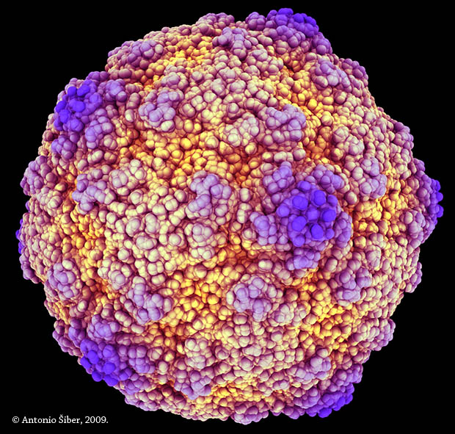
Вирусные диареи ( вызываются вирусами ECHO, ротавирусами, аденовирусами и др.)

Slide 6
Механизм передачи ОКИ
Фекально-оральный, реализующийся контактно-бытовым, пищевым, водным путём передачи. Возбудители устойчивы во внешней среде, не обладают летучестью.

Slide 7
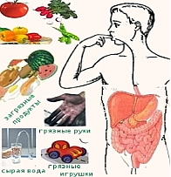
Патогенез
Из ротовой полости возбудители попадают в желудок, где могут находиться в течение суток. Часть из них под действием соляной кислоты, пищеварительных ферментов,гибнет, освобождая эндотоксин. Выжившие бактерии попадают в тонкую кишку, где под действием желчи также частично гибнут. Оставшиеся бактерии могут задерживаться в тонкой кишке до нескольких суток. Далее бактерии попадают в дистальные отделы кишечника, где активно размножаются. Поражение именно толстой кишки обусловливает основной симптомокомплекс. При гибели бактерий выделяется ряд токсических продуктов, которые вызывают различные морфологические изменения в слизистой оболочке толстой кишки и системные поражения.

Slide 8
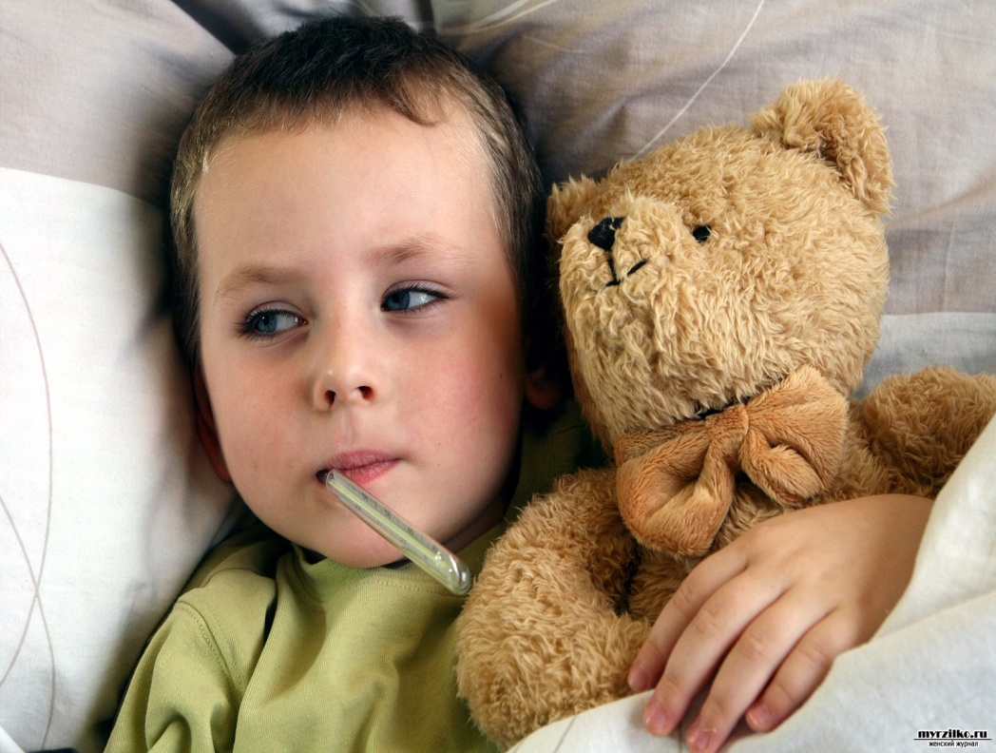
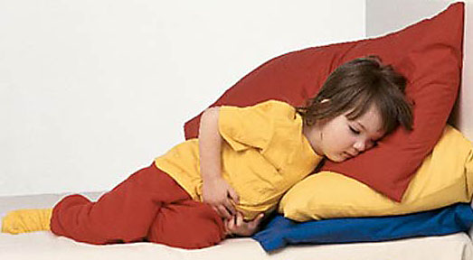
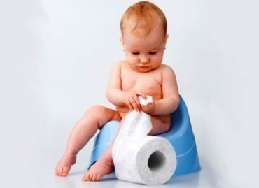
Клиника:
Сидром интоксикации
Синдром поражения ЖКТ.
Синдром эксикоза: сухость слизистых оболочек, эластичности, тургора кожи, потеря массы,заострённые черты лица,«запавшие» глаза, потеря блеска глаз, олигурия.

Slide 9
Особенности клинических проявлений ОКИ, связанных с этиологическим фактором
Дизентерия | Сальмонелез | Эшерихиоз
Схваткообразные боли в животе, преимущественно в левой подвздошной области Спазм сигмы Тенезмы Податливость или зияние ануса Стул в виде «ректального плевка» (скудный, со слизью, кровью, не редко гноем. | Выраженная интоксикация Стул типа «болотной тины» (водянистый, пенистый, с примесью большого количества слизи, зелени) | Стул обильный, брызжущий, с большим количеством воды, светно-жёлтого или оранжевого цвета, содержит прозрачную слизь Упорные срыгивания или рвота Быстрое, в течение суток и даже часов, развитие эксикоза

Slide 10
Диагностика
Диагностика острых кишечных инфекций основывается на эпидемиологических, клинических и лабораторных данных. Диагностика проводится в 2 этапа:
– I этап – предварительная диагностика (выполняется на основании комплекса клинико-эпидемиологических данных, позволяет предположить этиологию заболевания еще до получения лабораторного подтверждения диагноза);
– II этап – окончательная диагностика (предварительный клинический диагноз дополняется уточнением этиологического фактора после получения результатов бактериологического, серологического и других обследований).

Slide 11
Для установления этиологии острых диарейных заболеваний проводят комплексное бактериологическое исследование с целью выявления патогенных энтеробактерий (шигеллы, сальмонеллы, энтеропатогенные эшерихии, иерсинии, условно-патогенные энтеробактерии и бактерии других семейств).
Ректороманоскопия проводится главным образом с целью дифференциальной диагностики дизентерии, особенно ее легких и стертых форм, от других заболеваний, сопровождающихся поражением толстой кишки.
До получения результатов бактериологического исследования для определения этиологии кишечного заболевания могут применяться методы выявления антигенов возбудителей в биологических жидкостях больного (кровь, испражнения, моча, слюна) и на объектах внешней среды.

Slide 12
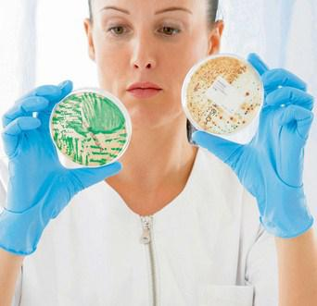
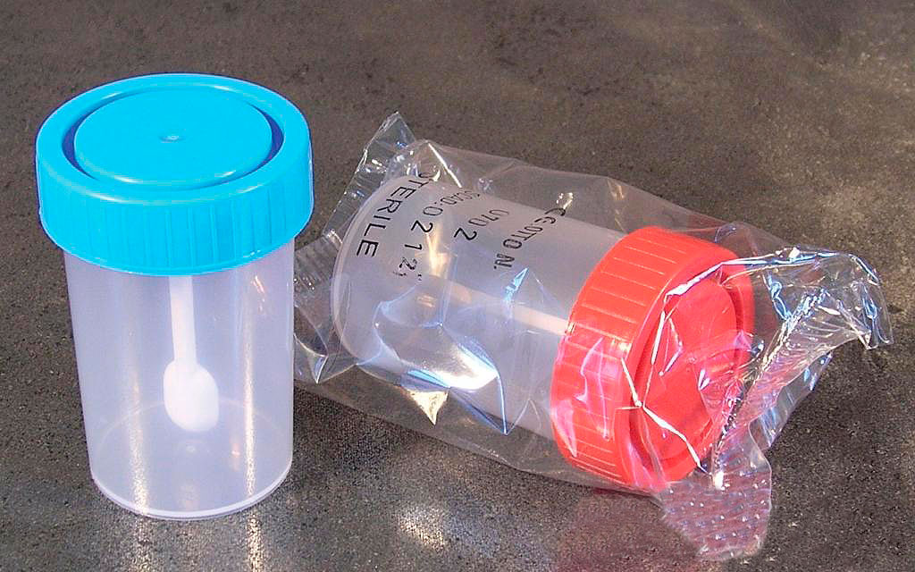
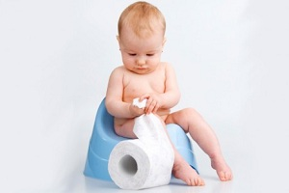
При оценке диареи учитываются:
• частоту стула; • объем одной дефекации (скудные или обильные выделения); • характер испражнений (консистенция, цвет, запах, наличие непереваренных комочков пищи); • патологические примеси в кале (слизь, кровь, гной) и время их появления; Диарея может быть острой, если ее продолжительность не превышает 2 недель, и затяжной (персистирующей) - при сохранении жидкого стула более 14 дней.

Slide 13
При оценке рвоты учитываются: • ее частота (однократная, повторная или многократная (свыше 5 раз в сутки)); • длительность; • объем рвотных масс; • характер рвотных масс (съеденной пищей; с желчью; с кровью - алой или по типу «ко-фейной гущи»); • наличие предшествующей тошноты и чувства облегчения после рвоты. При определении болей в животе уточняются: • их продолжительность; • интенсивность; • характер (схваткообразный или ноющий); • их локализация и иррадиация, • выраженность метеоризма;
• наличие симптомов «острого живота».

